Slide 1
Федеральное государственное бюджетное образовательное учреждение высшего образования «Красноярский государственный медицинский университет имени профессора В.Ф. Войно-Ясенецкого» Министерства здравоохранения Российской Федерации Фармацевтический колледж
«Профилактика зависимостей в подростковом возрасте».
Дисциплина: Здоровый человек и его окружение.
Выполнила: Ротару С.
ГРУППА 208-1
Преподаватель: Черемисина А.А..
Красноярск, 2020

Slide 2
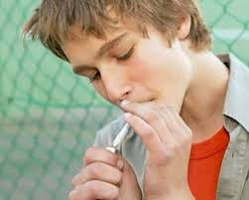
Профилактика зависимостей
Курение в среде подростков вызывает тревогу по нескольким причинам:
Те, кто начинает ежедневно курить в подростковом возрасте, обычно курят всю жизнь.
Курение повышает риск развития хронических заболеваний (заболевание сердца, рак легких и других органов, гангрена ног).
Подростки – курильщики чаще страдают от кашля, одышки и других респираторных симптомов.

Slide 3
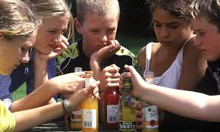
Профилактика зависимостей
Алкоголизация подростков
В подростковом возрасте любой алкоголь, даже в очень малом количестве, наносит организму непоправимый вред.
Подростковый алкоголизм начинается с семейных застолий. Иногда детям легкомысленно дают попробовать пиво или сладкое вино. Отмечается доступность и дешевизна спиртных напитков, яркие и красочные этикетки которых так и бросаются в глаза.

Slide 4
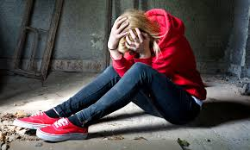
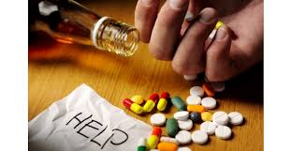
Профилактика зависимостей
Наркомания
С каждым днем в процесс потребления наркотиков вовлекается все больше и больше молодых людей. Приобщение к наркотикам начинается, как правило, в подростковом возрасте (13 лет).
Особая опасность возникает тогда, когда наркотик, принятый из любопытства или от скуки, вызывает приятные ощущения. В результате у подростка возникает желание повторно испытать те же чувства. Употребление наркотиков в молодежных кругах часто становится чем-то вроде попытки считаться взрослым человеком.

Slide 5
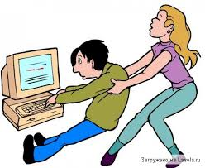
Профилактика зависимостей
Интернет зависимость
У детей интернет-зависимость формируется быстрее, чем у взрослых. Детская психика податливей, виртуальный мир быстро становится для ребенка более комфортным, чем реальность, в которой надо слушаться родителей, ходить в школу и подчиняться скучным правилам.

Slide 6
Профилактика зависимостей
С подростками нельзя обращаться, как с детьми: они не терпят снисходительности и приказного тона. А вот дружеское общение, искренний интерес к делам и чувствам подростков помогут родителям установить с ними тесный контакт, наладить и укрепить отношения.

Slide 7
Профилактика зависимостей
Главное – ориентировать ребенка на здоровый образ жизни. Научить ребенка бережно относиться к своему здоровью, строить гармонично свои отношения с окружающим миром — важнейшая задача родителей.

Slide 8
Профилактика зависимостей
семейная стабильность и сплоченность, адекватное воспитание и теплые, близкие отношения с членами семьи;
средний и высокий уровень доходов в семье, адекватная обеспеченность жильем;
высокое качество медицинской помощи;
низкий уровень преступности в населенном пункте, регионе;
доступность служб социальной помощи;
высокий уровень интеллекта и устойчивости к стрессу, физическое и психическое благополучие,
высокая самооценка, развитые навыки самостоятельного решения проблем, поиска и восприятия социальной поддержки, устойчивость к давлению сверстников, умение контролировать свое поведение;

Slide 10
Спасибо за внимание!

